Slide 1
114教育實習說明會
114/07/30
明新科技大學師資培育中心

Slide 2
恭喜各位同學
通過教師資格考

Slide 3
教育實習說明會內容議程：
教育實習重要日期說明
114學年度教育實習學生手冊重要部分說明
Ｑ＆Ａ

Slide 4
實習重要日期
114/07/30教育實習說明會＆教育實習前專業研習
114/08/01教育實習開始
115/01/31教育實習結束

Slide 5
114/07/28教師資格考試放榜後
通過考試者，立即通知教育實習機構，並確認8/1報到時間。
在職者，須向原任職機構提「留職停薪」，並提出證明供師培中心進行全時實習確認及造冊領取實習津貼。

Slide 6
114/07/28教師資格考試放榜後
至師培中心網頁確認實習名單、分組名單、加入聯繫群組。
下載「114學年度教育實習學生手冊」。
準備「教育實習連絡相關表件」：學生基本資料表、機構報到表、三方聯絡表、教育實習機構輔導老師基本資料。
撰寫：自我教育理念初探、我的教育實習計畫 。

Slide 7
教育實習期間重要日期說明
114/07/30教育實習說明會＆實習前專業研習：教育實習檔案實作
114/08/14實習專業研習一：性別平等教育&不當管教案例分享
114/09/26實習專業研習二&分組座談：幼兒園課程紀實與實作
114/10/17實習專業研習三&分組座談：幼兒園學習區課程
114/11/21實習專業研習四&分組座談：幼兒學習評量實務
114/12/19實習專業研習五&分組座談：幼兒園融合教育
115/01/15教育實習結業式

Slide 8
114學年度教育實習學生手冊說明
請至師資培育中心網頁下載「114學年度教育實習學生手冊」。

Slide 9
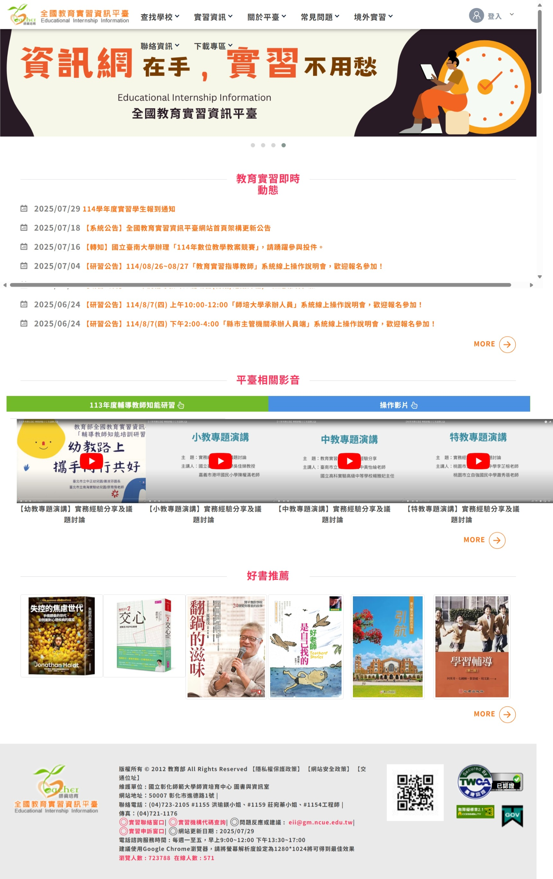
全國教育實習平台
Https://eii.ncue.edu.tw
維護單位 : 國立彰化師範大學師資培育中心圖書與資訊室
聯絡電話：(04)723-2105
#1155 洪瑜鎂小姐、#1159 莊宛蓁小姐

Slide 10
114教育實習學生重要事項：教學演示
時間安排：預計11至12月。
參與人員：機構實習輔導老師、師培大學指導教授、師培大學安排之第三方評審。
成績評定：上述人員。
觀課者：除上述人員外，可能包含：機構校長、主任、他班老師等、其他實習同學等。
教學演示前：確認時間、傳達相關訊息給參與人員、印製教學設計等。
教學演示後：需請機構安排場地以進行座談會議與評分，並由實習學生完成座談會議紀錄。

Slide 11
教育實習期間重要事項：教育實習結業式
時間安排：115/01/15。
參與人員：全體實習學生、師培大學指導教授。
教育實習學生報告：須製作簡報，於教育實習結業式中進行報告。
繳交教育實習檔案：上傳電子檔各1份。

Slide 12
教育實習期間請假及實習津貼說明
實習生在實習期間請假除須告知機構外，還須於「實習學生每月請假統計表」紀錄，並於每次返校前請實習輔導老師及園主任/園長簽名，並於實習返校時交回師培中心，了解實習生實習出席狀況，並核發每月實習津貼。
實習學生「每月」請假統計表是以「月」為單位繳交，每次返校須繳回前一個月的統計表。
實習學生實習期間請假日數統計紀錄表是於最後一次返校繳交，紀錄半年教育實習的所有請假時數（114年8月至115年1月）。
實習津貼每月1萬元，每2個月核銷一次至您回填的匯款帳戶(預計9月底前、11月底前、隔年1月底前)。非台企銀帳戶匯款手續費30元

Slide 13
申請教師證相關說明
填寫線上表單：https://forms.gle/qbwgggAtzt1rouR47
備齊以下文件：
(1) 教師證書申請書（親自簽名之正本，不得用掃描影印等版本）
(2) 學士學位畢業證書（影本）。
(3) 修畢師資職前教育證明書（影本）。
(4) 教育專業課程修習科目及學分表（影本）。
(5) 有效護照或最高學歷英文證件（影本）。
★提供護照者請注意有效日期需在 6 個月以上，並影印護照完整內頁，A4 紙張大小，勿裁切。
(6) 數位照片電子檔寄至 tedu@must.edu.tw【來信主旨：申請教師證書+姓名】
(7) 回郵信封(請貼足掛號郵資：普通掛號：44元/限時掛號：51元)
★收件人：您的姓名；收件地址：您的通訊地址；並填寫您的手機號碼。
【大頭照格式說明】
最近半年內正面半身彩色一吋照片電子檔：
1.請使用正式大頭貼照，切勿使用自拍照片，勿翻拍（否則將退件）
2.尺寸須符合最近半年內1吋正面脫帽半身照片，面貌清晰，不可戴帽子（例：學士帽）
3.頭髮不得遮蓋眉毛及眼睛；不得配戴有顏色鏡片之眼鏡
4.數位攝影之影像寬×高像素不得少於450×600 pixels；解析度不得低於300 dpi，最高解析度建議不超過 500 dpi。
★ ★ ★預計11月或12月實習返校時收件，屆時會再提前公告繳交日期，請留意教育實習LINE群相關公告。 ★ ★ ★

Slide 14
Q&A

